Slide 1
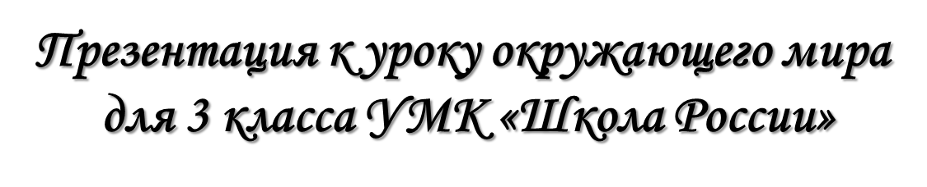
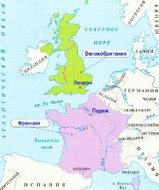
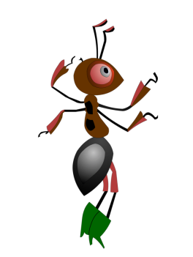
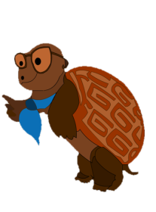
и

Slide 2
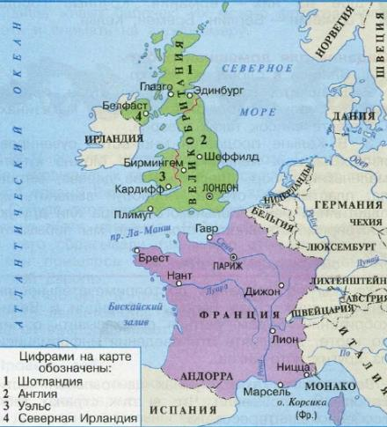
По Франции и Великобритании
В Западной части Европы находятся две страны:
Франция и Великобритания

Slide 3
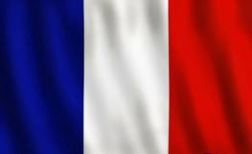
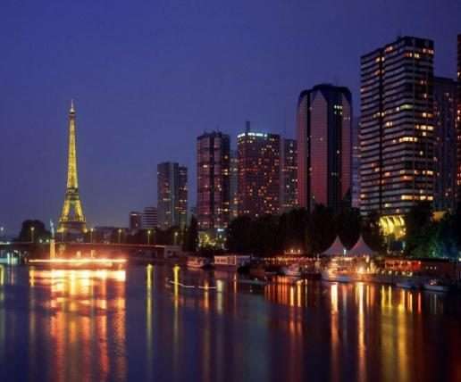
Франция
Столица - Париж
Государственный язык –
французский
Глава государства - президент
Париж

Slide 4
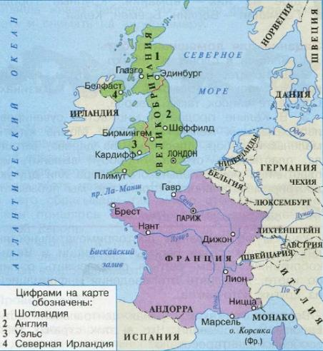
Франция
Франция– большое государство в западной части Европы.
Граничит с Бельгией, Люксембургом, Германией, Швейцарией, Италией, Монако, Испанией.
Омывается 4 водными пространствами: Ла-Манш, Атлантический океан, Северное море и Средиземное море. .
Столица-
город Париж.

Slide 5
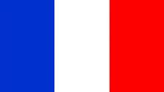
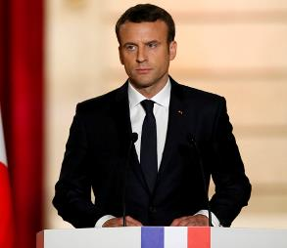
Франция
Клик мышкой на
прямоугольник
Глава государства
Государственный флаг
Президент
Эммануэль Макрон
Государственный язык
Французский

Slide 6
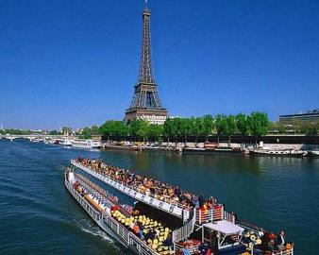
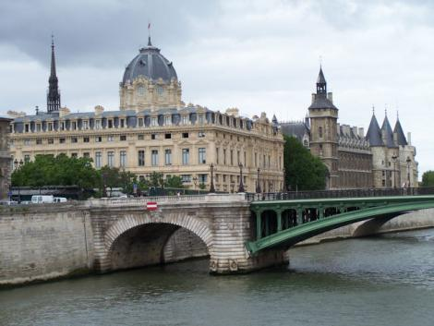
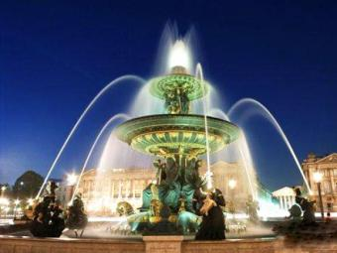
Париж
Париж стоит на берегу реки Сены

Slide 7
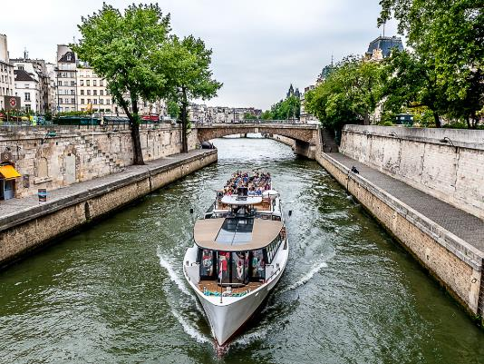
Париж
Париж стоит на реке Сена. Туристы обязательно стараются проплыть по Сене на прогулочном кораблике.

Slide 8
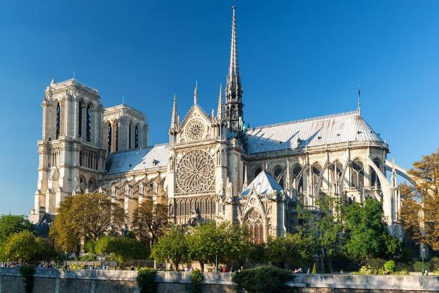
Собор Парижской Богоматери
На острове в центре Парижа стоит знаменитый на весь мир собор Парижской Богоматери .

Slide 9
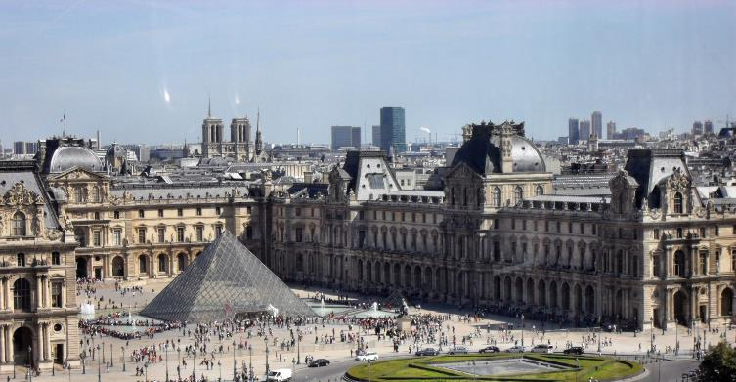
Лувр
Один из крупнейших музеев мира. Сам музей размещается в большом старинном дворце, а вход в него украшен современной стеклянной пирамидой.

Slide 10
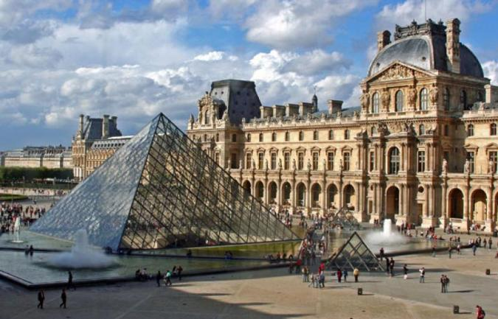
Париж
Лувр
Лувр – один из крупнейших художественных музеев мира.
В Лувре огромное количество картин и скульптур

Slide 11
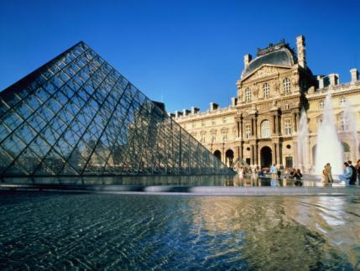
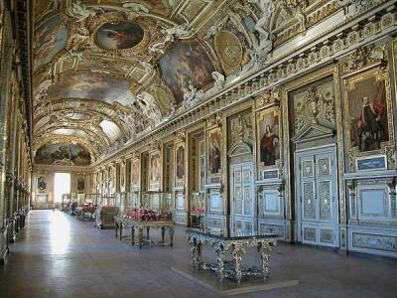
Лувр
Музей размещается в большом старинном дворце. Вход его украшен современной стеклянной пирамидой

Slide 12
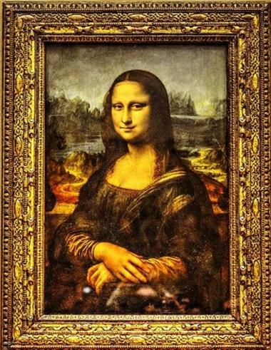
«Джоконда»
В Лувре огромное количество картин и скульптур. Самая известная картина «Джоконда» великого итальянского художника
Леонардо да Винчи.

Slide 13
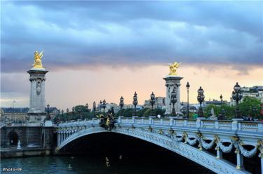
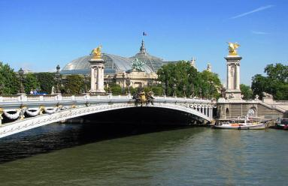
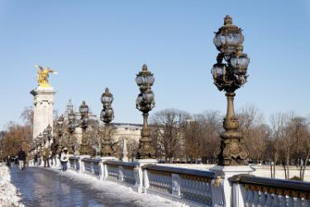
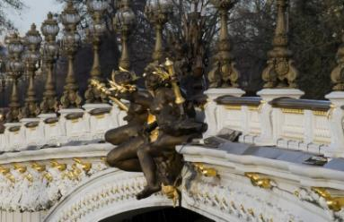
Париж
Удивительно красивый мост Александра III

Slide 14
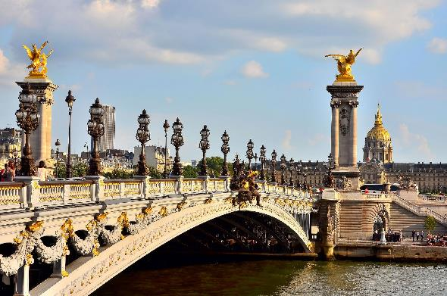
Мост Александра III
Этот мост назван в честь русского царя Александра III. По краям моста на высоких колоннах установлены золотые кони.

Slide 15
Париж
Удивительно красивый мост Александра III

Slide 16
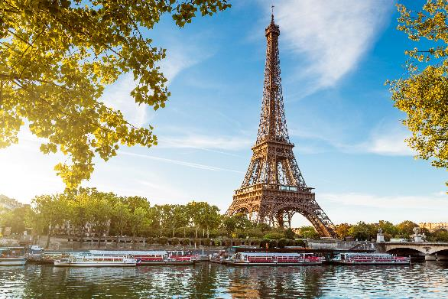
Эйфелева башня
Символ города Парижа. Состоит из 15 тысяч металлических деталей. Высота 321 метр. На башню можно подняться. Для этого в ней устроены лифты.

Slide 17
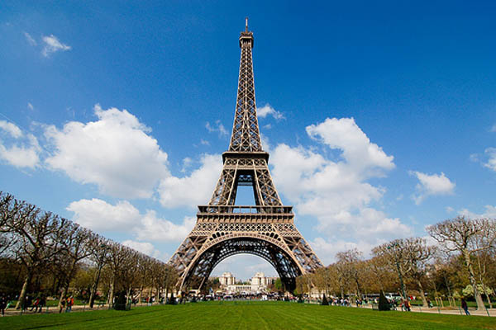
Символ Парижа - Эйфелева башня
Эйфелева башня была построена в 1889 году
по проекту инженера А.Г. Эйфеля

Slide 18
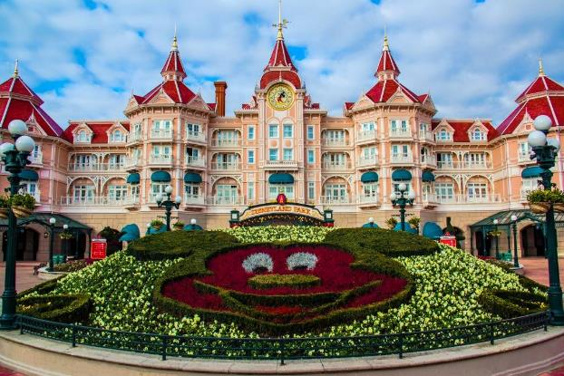
Диснейленд
Грандиозный парк развлечений, в котором каждый ребёнок найдёт аттракционы по своему вкусу.

Slide 19
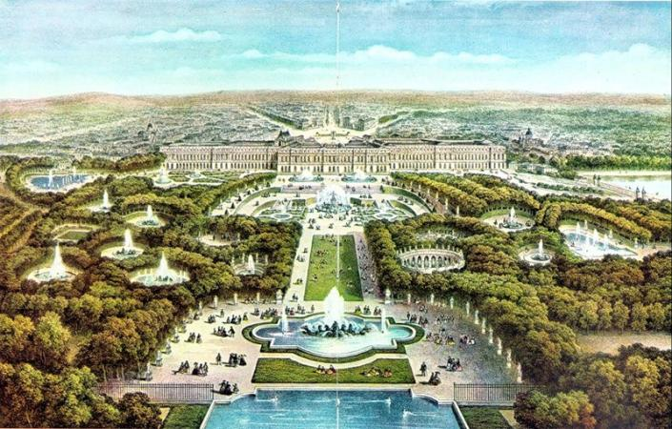
Версаль
Недалеко от Парижа находится одно из самых замечательных мест во Франции – город Версаль

Slide 20
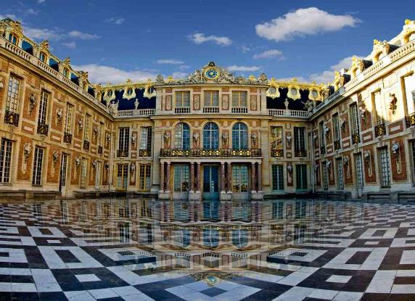
Версаль
Дворцово-парковый ансамбль во Франции, бывшая резиденция французских королей. Сейчас – музей.

Slide 21
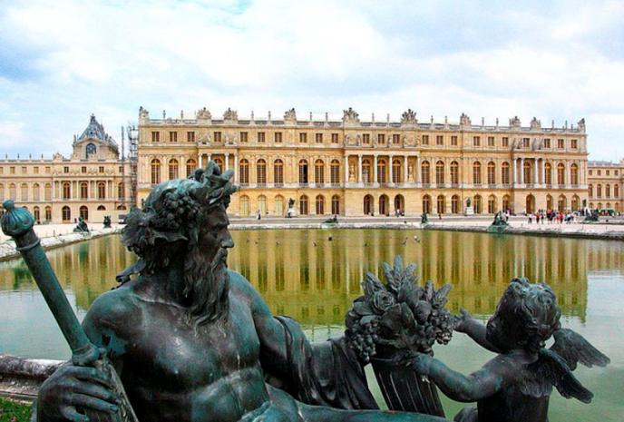
Королевский дворец в Версале
Когда-то здесь была резиденция французского короля, а сейчас - музей

Slide 22
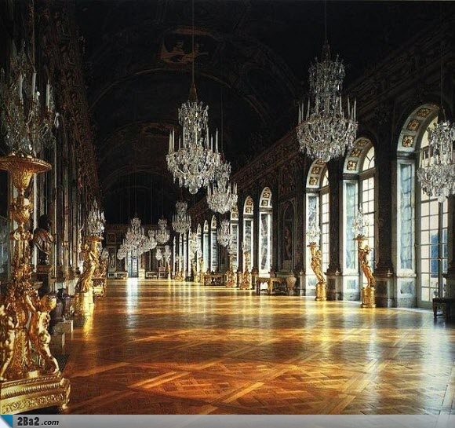
Версальский дворец

Slide 23
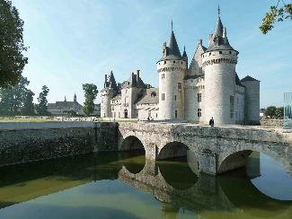
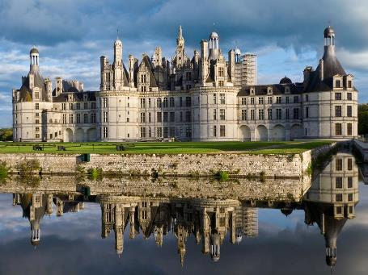
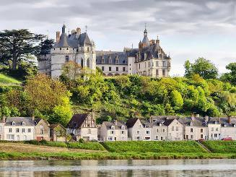
Замки на реке Лауры
На реке Лауры много старинных замков. Одни из них – неприступные крепости, другие, скорее, назовёшь дворцами.

Slide 24
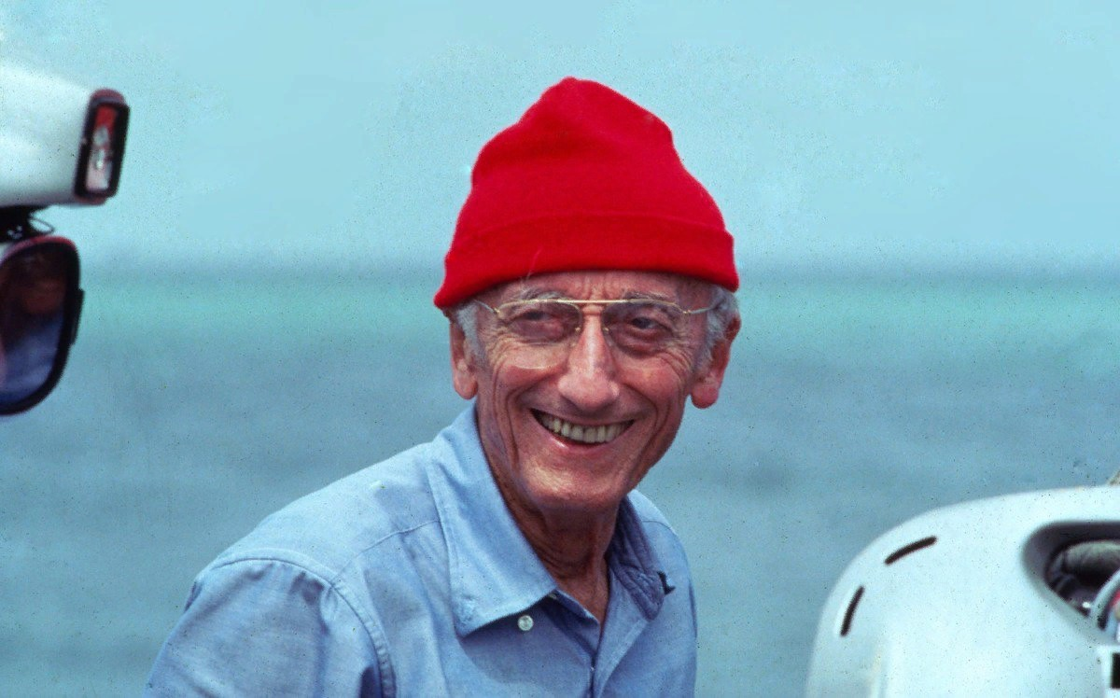
Знаменитые люди
Жак–Ив Кусто (1910-1997)
Выдающийся путешественник, исследователь океана, защитник природы.

Slide 25
Великобритания
Великобритания – островное государство в западной части Европы.
Граничит с Ирландией.
Омывается
Атлантическим океаном
и Северным морем.
Столица-
город Лондон.

Slide 26
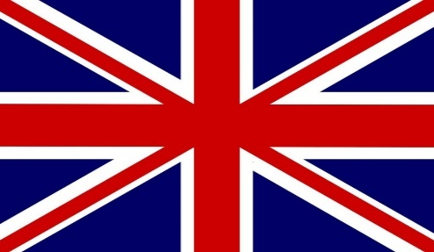
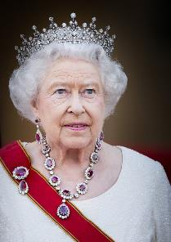
Великобритания
Клик мышкой на
прямоугольник
Глава государства
Государственный флаг
Королева
Елизавета II
Государственный язык
Английский

Slide 27
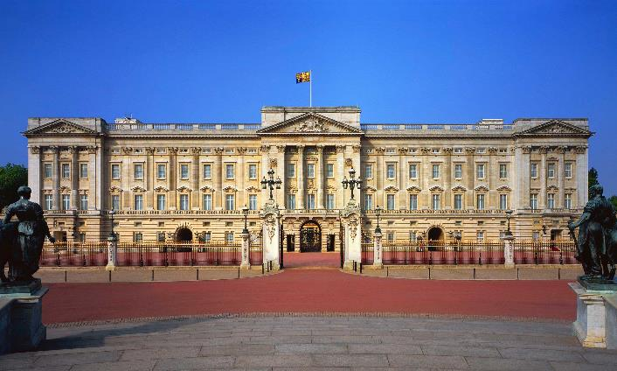
Букингемский дворец
В центральной части Лондона находится Букингемский дворец. Здесь живёт королевская семья.

Slide 28
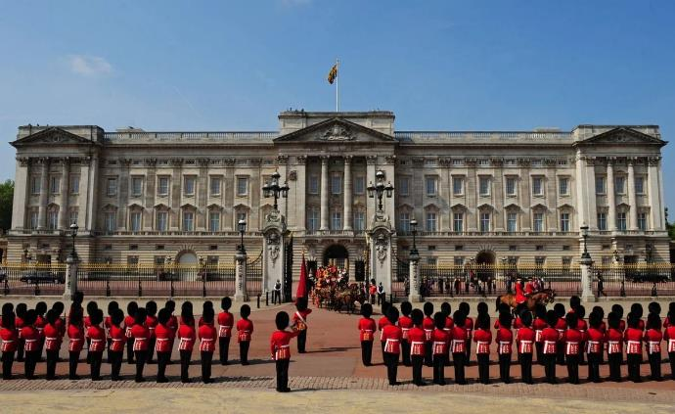
Букингемский дворец
Дворец охраняют гвардейцы в красных мундирах и высоких чёрных шапках.

Slide 29
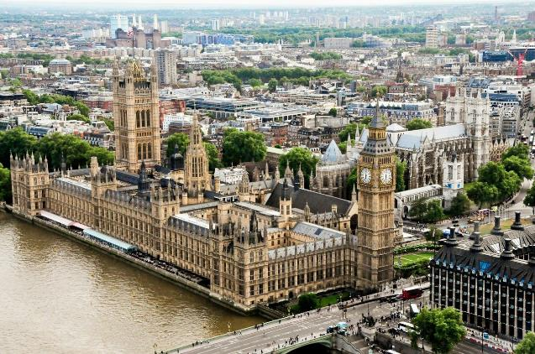
Здание Парламента
На набережной Темзы стоит очень красивое здание Парламента.

Slide 30
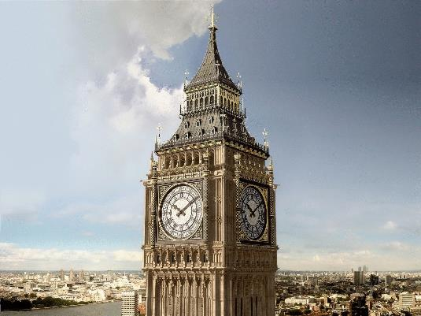
Главные часы страны
Издалека видна башня с главными часами страны.
У этих часов четыре циферблата, а длина минутных стрелок превышает 4 метра!

Slide 31
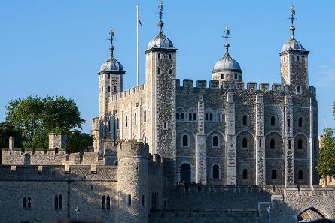
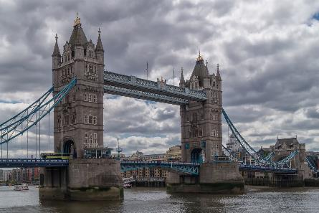
Крепость Тауэр
Возле реки располагается крепость Тауэр. А рядом через Темзу перекинут Тауэрский мост с двумя большими башнями.

Slide 32
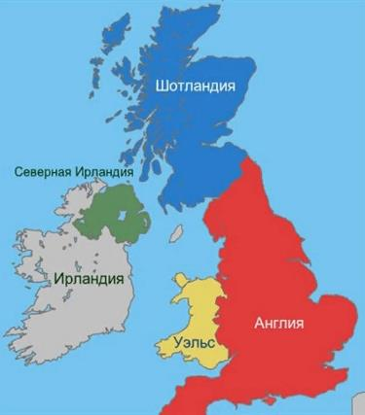
Четыре области Великобритании
Великобритания делится на 4 области : Уэльс, Англия, Шотландия, и Северная Ирландия.

Slide 33
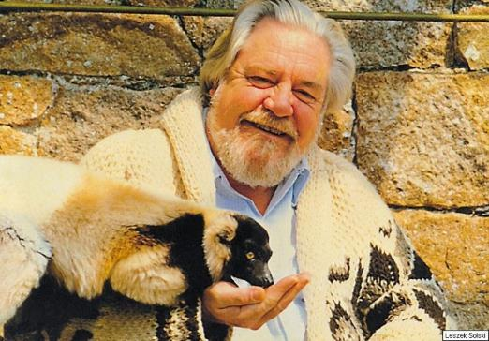
Знаменитые люди
Джеральд Даррелл (1925-1995)
Зоолог и писатель, который прославился своими книгами о животных. И очень много сделал для защиты природы.

Slide 34
